Slide 1
1st row | x1,1 | x1,2 | x1,3 | x1,4 | x1,5 | x1,6 | y1,1 | y1,2 | y1,3
x
y
x1,1
w11
y1,1
x1,2
b1
x1,3
x1,4
y1,2
x1,5
b2
x1,6
y1,3
w63
b3

Slide 2
Hidden layer 2
Input vector
Hidden layer 1
Output layer
Output vector
x1,1
x1,2
y1,1
x1,3
x1,4
y1,2
x1,5
x1,6
y1,3

Slide 3


Input vector
Hidden layer 1
Output layer
Output vector
x1,1
x1,2
y1,1
x1,3
x1,4
y1,2
x1,5
x1,6
y1,3
$$Y_{(1)}=W_{(1)}X+b_{(1)}^{T}$$
$$Y_{(2)}=W_{(2)}Y_{(1)}+b_{(2)}^{T}$$

Slide 4
TGCA
T나 G입니까?
TG
CA
T입니까?
C입니까?
T
G
C
A
#질문 =$p_{T}×2+p_{G}×2+p_{C}×2+p_{A}×2=2$

Slide 5
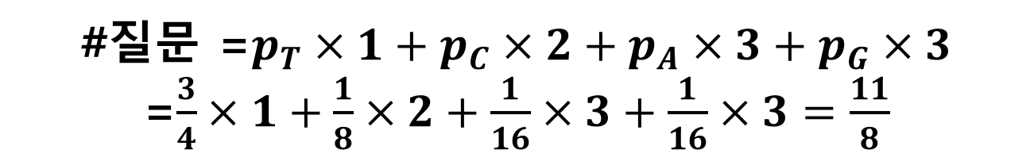
AGTC
T입니까?
T
AGC
C입니까?
C
AG
A입니까?
A
G
#질문 =$p_{T}×1+p_{C}×2+p_{A}×3+p_{G}×3$
=$\frac{3}{4}×1+\frac{1}{8}×2+\frac{1}{16}×3+\frac{1}{16}×3=\frac{11}{8}$

Slide 6
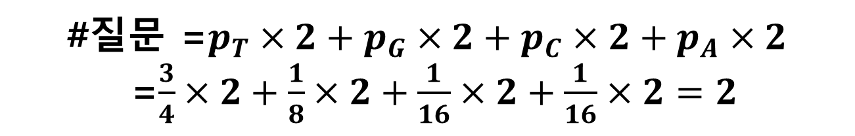
TGCA
T나 G입니까?
TG
CA
T입니까?
C입니까?
T
G
C
A
#질문 =$p_{T}×2+p_{G}×2+p_{C}×2+p_{A}×2$
=$\frac{3}{4}×2+\frac{1}{8}×2+\frac{1}{16}×2+\frac{1}{16}×2=2$

Slide 7
Model
ㆍ실행 함수 exec_all
Dataset
ㆍ학습 데이터 수 반환 train_count
ㆍ미니배치 학습 데이터 공급 get_train_data
ㆍ학습 데이터 뒤섞기 shuffle_train_data
ㆍ평가 데이터셋 반환 get_test_data
ㆍ검증 데이터셋 반환 get_validate_data
ㆍ시각화 데이터셋 반환 get_visualize_data
ㆍ데이터 섞기 shuffle_data
ㆍ후처리 순전파 forward_postproc
ㆍ후처리 역전파 backprop_postproc
ㆍ정확도 계산 eval_accuracy
ㆍ추정 결과 산출 get_estimate
ㆍ학습 중간 로그 출력 train_prt_result
ㆍ평가 로그 출력 test_prt_result
MlpModel
ㆍ파라미터 초기화 init_parameters
ㆍ계층 구조 설정 alloc_layer_param
ㆍ계층 파라미터 초기화 alloc_param_pair
ㆍ학습 과정 model_train
ㆍ한 단계 학습 과정 train_step
ㆍ신경망 순전파 forward_neuralnet
ㆍ신경망 계산 forward_layer
ㆍ후처리 순전파 forward_postproc
ㆍ추가적인 손실 forward_extra_cost
ㆍ후처리 역전파 계산 backprop_postproc
ㆍ추가적인 손실 역전파 backprop_extra_cost
ㆍ신경망 역전파 backward_neuralnet
ㆍ신경망 역전파 계산 backprop_layer
ㆍ평가 과정 model_test
ㆍ정확도 계산 eval_accuracy
ㆍ시각화 과정 model_visualize
ㆍ추정 결과 산출 get_estimate

Slide 8



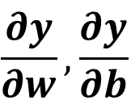


Model
전체 실행
Dataset
Data
MlpModel
Parameters
w, b
Results
y
Loss
$$L$$
MlpModel
Dataset
Neural network
Postprocess
$$\frac{∂L}{∂y}$$
$$\frac{∂y}{∂w},\frac{∂y}{∂b}$$
$$\frac{∂L}{∂w},\frac{∂L}{∂b}$$
$$\frac{∂L}{∂y}$$
$$\frac{∂L}{∂L}=1$$
MlpModel
Dataset
Chain rule

Slide 9
Data
Parameters
w, b
Results
y
Loss
$$L$$
Neural network
Postprocess
$$\frac{∂L}{∂y}$$
$$\frac{∂y}{∂w},\frac{∂y}{∂b}$$
$$\frac{∂L}{∂w},\frac{∂L}{∂b}$$
$$\frac{∂L}{∂y}$$
$$\frac{∂L}{∂L}=1$$
Chain rule

